Slide 1
МИНИСТЕРСТВО ОБРАЗОВАНИЯ И НАУКИ РЕСПУБЛИКИ БАШКОРТОСТАН ГОСУДАРСТВЕННОЕ АВТОНОМНОЕ ПРОФЕССИОНАЛЬНОЕ ОБРАЗОВАТЕЛЬНОЕ УЧРЕЖДЕНИЕ УФИМСКИЙ-ТОПЛИВНО-ЭНЕРГЕТИЧЕСКИЙ КОЛЛЕДЖ
специальность: 13.02.05
Коррозия
Презентацию подготовил: студент группы 2т
Еркин Антон Сергеевич
Уфа,2022

Slide 2
Цели и задачи
1. Изучить коррозию;
2. Рассмотреть конструкцию и принцип работы коррозии;
3. Указать недостатки и преимущество коррозии;

Slide 3
Содержание:
Определение
Цели и задачи
Актуальность темы
Классификация
Общие сведения
Эффективность
Типы питательных насосов
Принцип работы
Преимущества и недостатки
Заключение
Использованная литература

Slide 4
Что такое коррозия?
1. Коррозия – это с химической точки зрения процесс окислительно-восстановительный.
2. Коррозия – это самопроизвольный процесс, возникающий по причине неустойчивости термодинамической системы металл – компоненты окружающей среды.
3. Коррозия — это процесс, при котором инфраструктура, продукция и детали разрушаются вследствие химической либо электрохимической реакции с окружающей средой.
4. Коррозия-это процесс , перехода металла в то природное, естественное состояние, в котором мы встречаем его в земной коре.

Slide 6
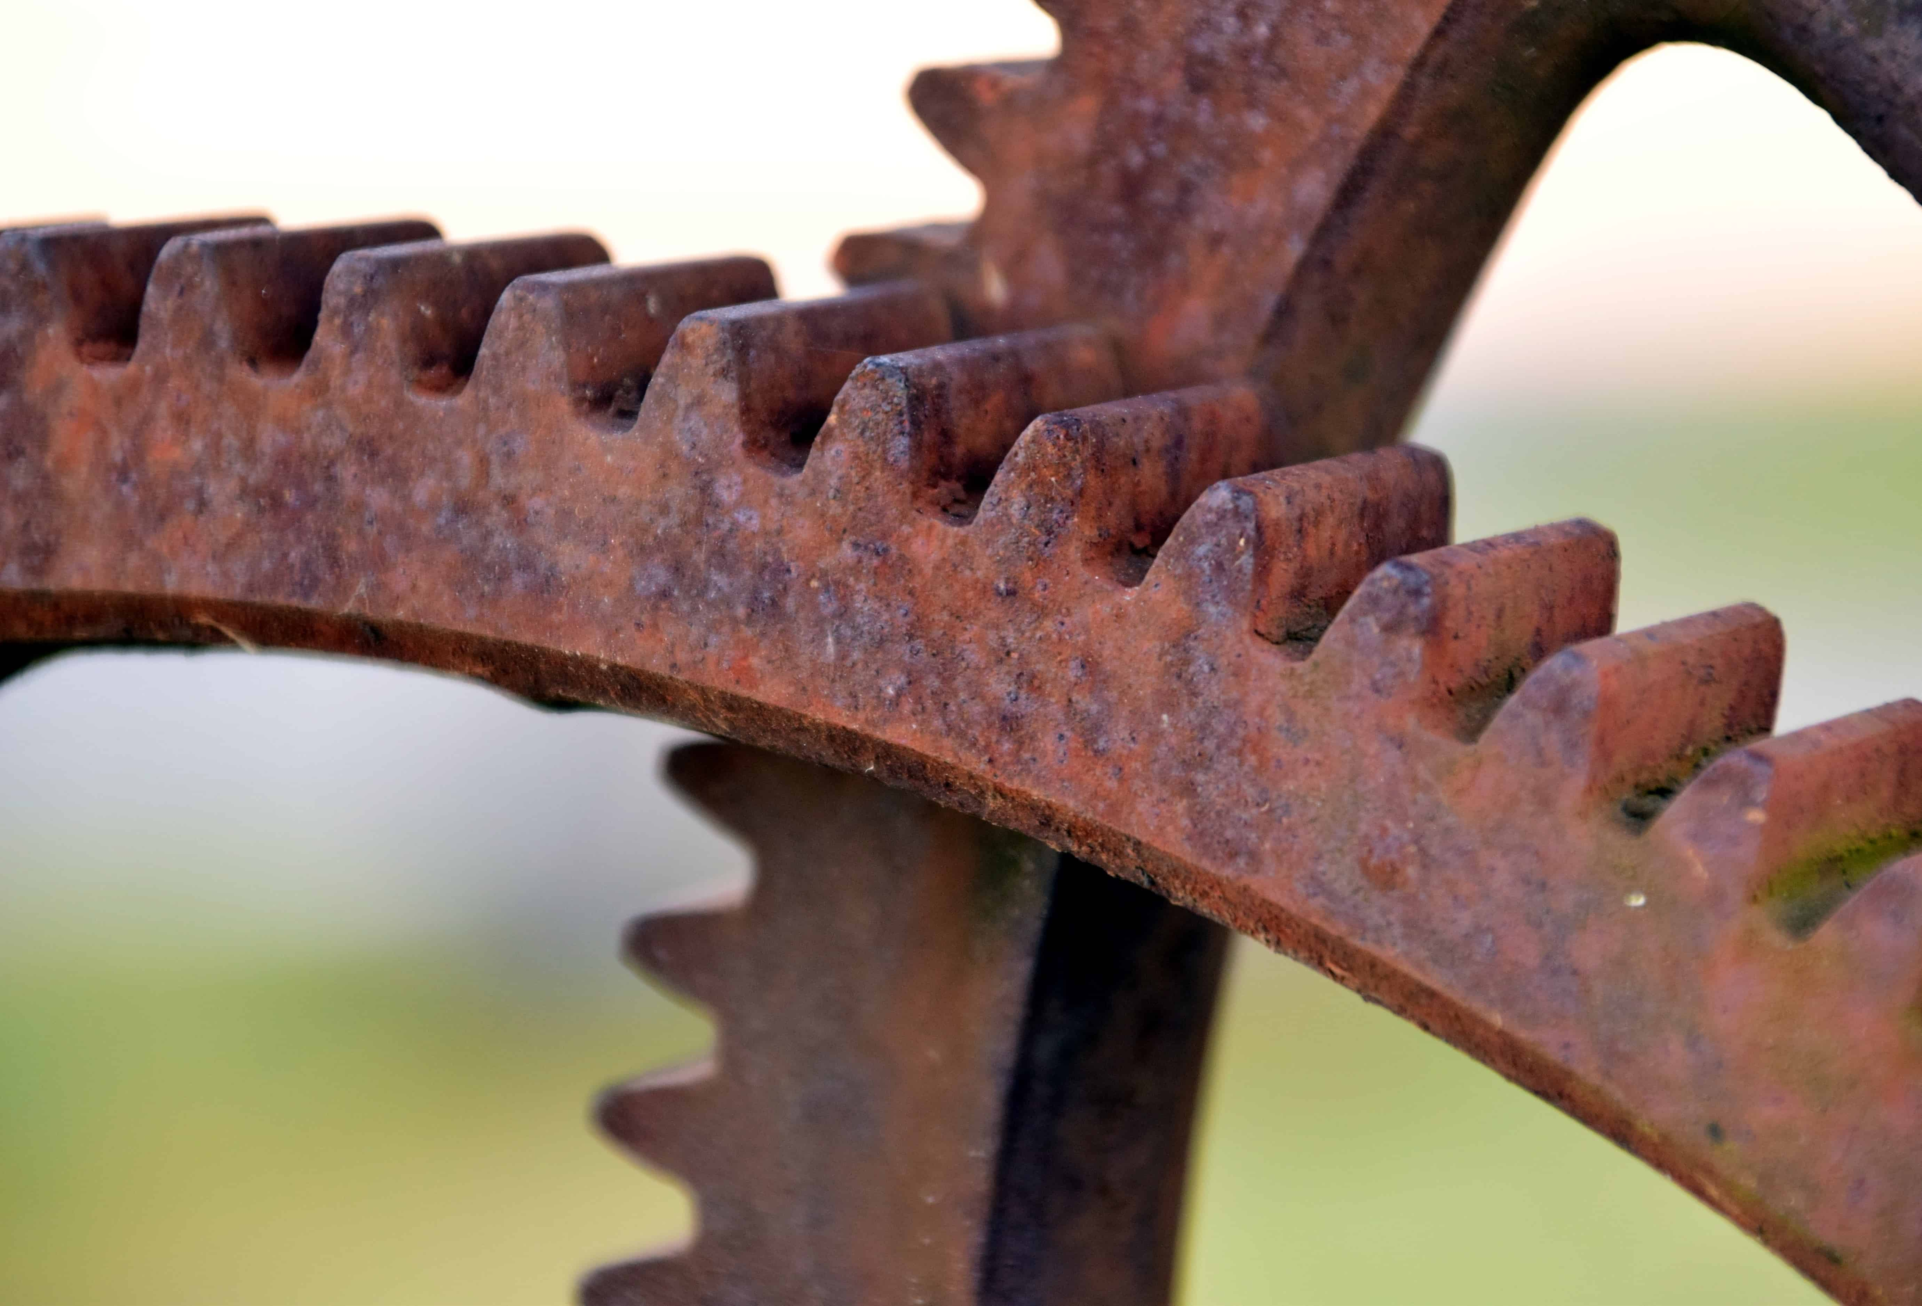
.

Slide 8
Виды коррозий:
Химическая - это вид коррозионного разрушения, связанный с взаимодействием металла и коррозионной среды, при котором одновременно окисляется металл и происходит восстановление коррозионной среды;
Электрохимическая - процесс взаимодействия металла с коррозионной средой, при котором восстановление окислительного компонента коррозионной среды протекает не одновременно с ионизацией атомов металла и от электродного потенциала металла зависят их скорости.
Газовая коррозия - наиболее распространенный вид химической коррозии. При высоких температурах поверхность металла под воздействием газов разрушается. Это явление наблюдается в основном в металлургии (оборудование для горячей прокатки, ковки, штамповки, детали двигателей внутреннего сгорания и др.)

Slide 9
Химическая коррозия металлов бывает газовой и жидкостной.
Газовая коррозия металлов – это результат действия агрессивных газовых или паровых сред на металл при высоких температурах, при отсутствии конденсации влаги на поверхности металла. Это, например, кислород, диоксид серы, сероводород, пары воды, галогены. Такая коррозия в одних случаях может привести к полному разрушению металла (если металл активный), а в других случаях на его поверхности может образоваться защитная пленка (например, алюминий, хром, цирконий).
Жидкостная коррозия металлов– может протекать в таких неэлектролитах, как нефть, смазочные масла, керосин и др. Этот тип коррозии при наличии даже небольшого количества влаги, может легко приобрести электрохимический характер.
При химической коррозии скорость разрушения металла пропорциональна скорости химической реакции и той скорости с которой окислитель проникает сквозь пленку оксида металла, покрывающую его поверхность. Оксидные пленки металлов могут проявлять или не проявлять защитные свойства, что определяется сплошностью.

Slide 10
По характеру разрушения:
Наиболее часто встречаются следующие виды коррозии металлов:
Равномерная – охватывает всю поверхность равномерно
Неравномерная
Избирательная
Местная пятнами – корродируют отдельные участки поверхности
Язвенная
Точечная
Межкристаллитная – распространяется вдоль границ кристалла металла
Растрескивающая
Подповерхностная

Slide 12
Методы защиты от коррозии металла
Металлические покрытия-
Металлическое покрытие наносится на металл, который нужно защитить от коррозии, слоем другого металла, устойчивого к коррозии в тех же условиях. Если металлическое покрытие изготовлено из металла с более отрицательным потенциалом (более активный) , чем защищаемый, то оно называется анодным покрытием. Если металлическое покрытие изготовлено из металла с более положительным потенциалом (менее активный), чем защищаемый, то оно называется катодным покрытием.
Неметаллические покрытия
Такие покрытия могут быть неорганические (цементный раствор, стекловидная масса) и органические (высокомолекулярные соединения, лаки, краски, битум).
Химические покрытия
В этом случае защищаемый металл подвергают химической обработке с целью образования на поверхности пленки его соединения, устойчивой к коррозии
Очистка и подготовка поверхности
Идеальная защита от коррозии на 80% обеспечивается правильной подготовкой поверхности, и только на 20% качеством используемых лакокрасочных материалов и способом их нанесения.

Slide 13
Очистка проволочной щёткой:
Очистка проволочной щеткой, обычно осуществляемая вращающимися проволочными щётками, является обычным методом, не подходящим для удаления окалины, но подходящим для подготовки сварных швов. Главным недостатком является то, что обрабатываемая поверхность не полностью освобождается от продуктов коррозии и начинает лосниться и становится жирной. Это уменьшает адгезию грунтовок и эффективность покрасочной системы
Пневматический молоток:
Удалить ржавчину, краску и т.д. из углов и выступов для достижения чистой шероховатой поверхности.
Термический способ:
Пламенная очистка поверхности включает устранение ржавчины путём термической обработки при использовании специального оборудования (на ацетилене или пропане с кислородом).
Шлифовка:
Шлифовка подразумевает использование вращающихся кругов , покрытых абразивным материалом. Она используется для мелкого ремонта или для удаления мелких инородных частиц. Качество этих шлифовальных кругов было в значительной степени улучшено, и это может обеспечить хороший стандарт подготовки поверхности.
Механическая очистка:
Способ поверхностной очистки вручную во время которой загрунтованной и покрашенной поверхности придаётся шероховатость и устраняется любое видимое загрязнение (за исключением масляных загрязнений и следов ржавчины).

Slide 14
Приемущества:
Устойчивый краситель (Е 172). Применяют для окрашивания керамики, цемента и пищевых продуктов (выпечки, паштетов, конфет, рыбьей икры). Воздействуя щелочами, прокаливанием или водяным паром, получают порошки желтого, красного и черного цвета. Смешиванием получают оранжевый и коричневый цвета.
Использование сверхпроводимости. При взаимодействии с железом воздуха с небольшим содержанием кислорода возникает медленно тянущаяся реакция образования черной ржавчины Fe₃O₄. Это ферромагнетик, который имеет свойство намагничиваться без внешнего магнитного поля, что используется для производства сверхпроводников.
Применение в источниках тока. Используется электролитическая коррозия. Металл с отрицательным потенциалом (анод) помещают в водный раствор электролита (кислоты, соли, щелочи). Он отдает жидкости положительные ионы и постепенно растворяется. На катоде, имеющем положительный заряд, электроны собираются, а потом переходят во внешнюю среду. Чем ниже у металла электродный потенциал, тем быстрее он корродирует, отдавая ионы в раствор. Драгоценные металлы из-за их стойкости к коррозии наносят на контакты электросхем, платину используют в космических кораблях.
Легирование. Металлом, у которого ниже электродный потенциал (например, алюминием или цинком), жертвуют для защиты железа, стали или другого металла. «Жертву» наносят сверху на другой материал, и она препятствует разрушению до тех пор, пока сама не будет полностью изъедена коррозией.
Экономия средств на утилизацию. Постепенное превращение железного мусора в порошок происходит естественным образом. Не требуется дополнительных усилий для утилизации.
Способствует рождению и применению изобретений. Люди придумывают новые инструменты и средства для избавления от ржавчины. Например, появились пескоструйные и дробеструйные пистолеты для механической очистки, промышленные очистители-спреи, гидропескоструйный эжектор.

Slide 15
Недостатки:
Неэстетический вид. Вид покрытых ржавчиной трубопроводов вызывает отвращение, а ржавые инструменты некомфортно держать в руках. Побывав на практике в доме или в «горячем» цехе с сильно запущенными коммуникациями, некоторые учащиеся разочаровываются в будущей профессии. Страна теряет несостоявшихся слесарей, электромонтеров, монтажников и представителей других рабочих профессий, кому пришлось бы работать с «железом».
Снижение продаж. Покупатели отказываются от покупки автомобилей, при осмотре которых замечают «следы» коррозии. В такси, имеющее на корпусе пятна ржавчины, неприятно садиться. Поэтому бывают случаи ухода пассажиров в другие таксомоторные фирмы, где автомобили выглядят не только чище, но и без коррозионных поражений.
Потеря прочности. Здания и строения для химических производств часто строят из железобетона. Металлическая арматура в виде стержней, сеток или каркаса вставляется в бетон, чтобы повысить прочность и другие характеристики состава. Но стены снаружи и внутри таких помещений испытывают повышенные температуры, содержание в воздухе паров влаги и активных химических веществ, что значительно ускоряет осуществление коррозионных процессов. Такие строения требуют повышенной защиты, поэтому на арматуру наносят лакокрасочные или полимерные материалы, или легирующий металл. При этом легирование можно усилить нанесением пленочного или лакокрасочного, футеровочного или облицовочного слоя.

Slide 16
Экологический вред и аварии. Разрушение трубопроводов приводит к утечке газа и нефтепродуктов, других химических веществ. Следовательно, загрязняется природная среда, возникают аварийные ситуации. Поэтому важно своевременно отыскивать дефекты в оборудовании и предотвращать негативные эффекты.
Изношенность водопроводов ЖКХ. Эксперты утверждают, что стальные трубы служат в 3-4 раза меньше нормативного срока, что происходит из-за отсутствия надежной гидроизоляции. Катастрофическое состояние подземных трубопроводов влияет на ухудшение свойств питьевой воды и эпидемиологической обстановки (очаги тяжелых желудочных, кишечных заболеваний, гепатита). Низкое качество покрытий и недостаточный контроль за состоянием радиаторов отопления приводит к протечкам, из-за которых случаются ожоги населения, порча напольных покрытий и мебели, затопления нижерасположенных помещений.
Человеческие жертвы. В разных странах из-за проржавевших металлоконструкций значительно снижается устойчивость мостов, что служит одной из причин их обрушения. В результате полного или частичного падения переправ получают ранения и погибают люди.
Экономический ущерб. По мнению экспертов, потери от коррозии и расходы на борьбу с нею в экономически развитых странах оцениваются в среднем как 3 % ВНП.

Slide 17
Заключение:
У коррозии есть положительные моменты. Например, есть повод купить новую плиту или другую бытовую технику, а также кухонную утварь, когда они заржавеют. Поскольку если коррозионных проявлений нет, то многим жалко выкидывать старые вещи. Но ущерб от коррозийных поражений такой катастрофический, что необходимо защищаться от них.

Slide 18
Литература:
В.В. Экилик. Электрохимические методы защиты металлов. Методическое пособие по спецкурсу. 2004 год.
И.Н. Андреев, Г.Г. Гильманшин, Ж.В. Межевич. Электрохимические технологии защиты от коррозии крупных объектов техники. Метод. указания к лабораторным работам. 2004 год.
Н.К. Кофанова. Коррозия и защита металлов.Уч. пособие. 2003 год.
В.В. Экилик. Теория коррозии и защиты металлов Методическое пособие по спецкурсу. 2004 год.
okorrozii.com/vidkorrozii.html ru.wikipedia.org/wiki/Коррозия ingibitory.ru/dictionary/vidy-...

